Slide 1
PROJETO PDSI1
Daniel Augusto
Gabriel Gélio
Vanessa Fernandes
Vinicius Willer
William Nóbrega

Slide 2
MOTIVAÇÃO
Como você planeja suas viagens?
Que tipo de ambiente você deseja?
Quanto $$ você tem?

Slide 3
SOLUÇÃO
A solução consiste em um agente de viagens virtual, que sugere e vende um pacote de viagens levando em conta as preferências individuais, financeiras e disponibilidade de datas de cada usuário. Para que a solução funcione, o acessante precisa se cadastrar no portal e montar seu perfil de viajante, escolhendo algumas opções como:
Clima ideal: quente, frio, chuvoso, com neve...
Paisagem ideal: montanha, praia, cidade, campo…
Interesses: história, cultura, esportes, natureza, relaxamento, tranquilidade…
Documentos: tem passaporte? tem visto para algum país?

Slide 4
SOLUÇÃO
Após o cadastro do perfil, o usuário pode efetuar uma busca de destinos informando o período de datas em que deseja viajar, o quanto quer gastar com transporte/hospedagem/alimentação e a quantidade de pessoas viajando junto.
Levando em consideração o perfil do usuário e os dados variáveis (datas, valor e quantidade de pessoas) selecionados, o portal deve sugerir pacotes em diversos destinos, expondo ao viajante destinos conforme seu perfil.

Slide 5
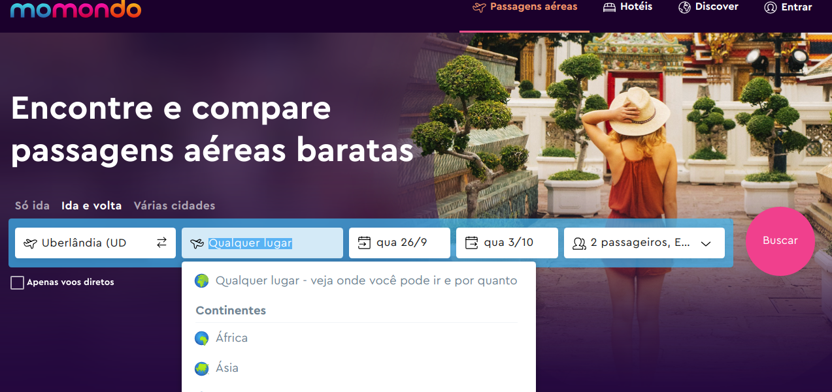
COMPETIDORES

Slide 6
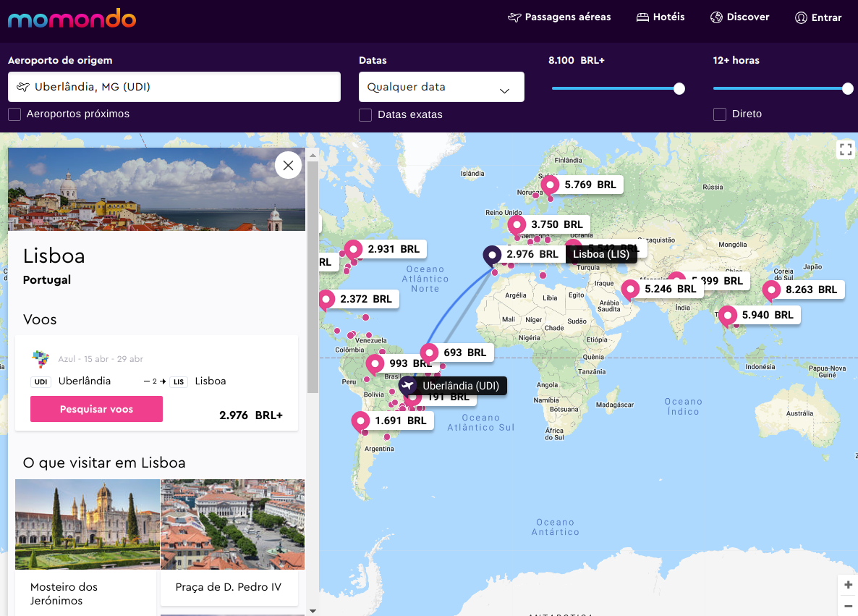
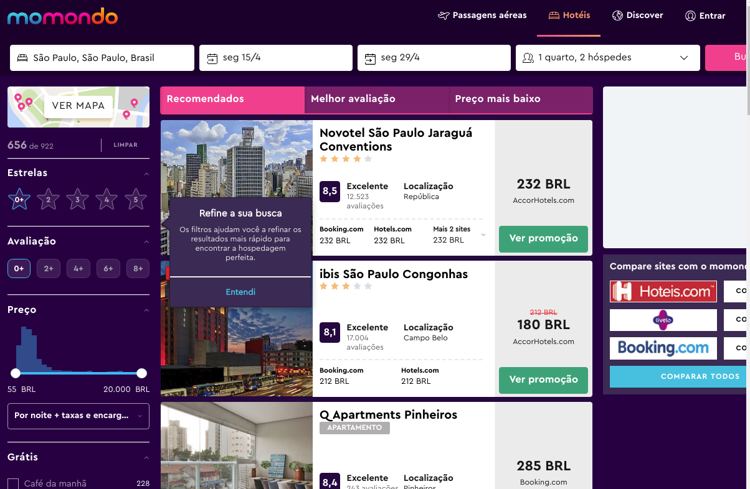
COMPETIDORES

Slide 7
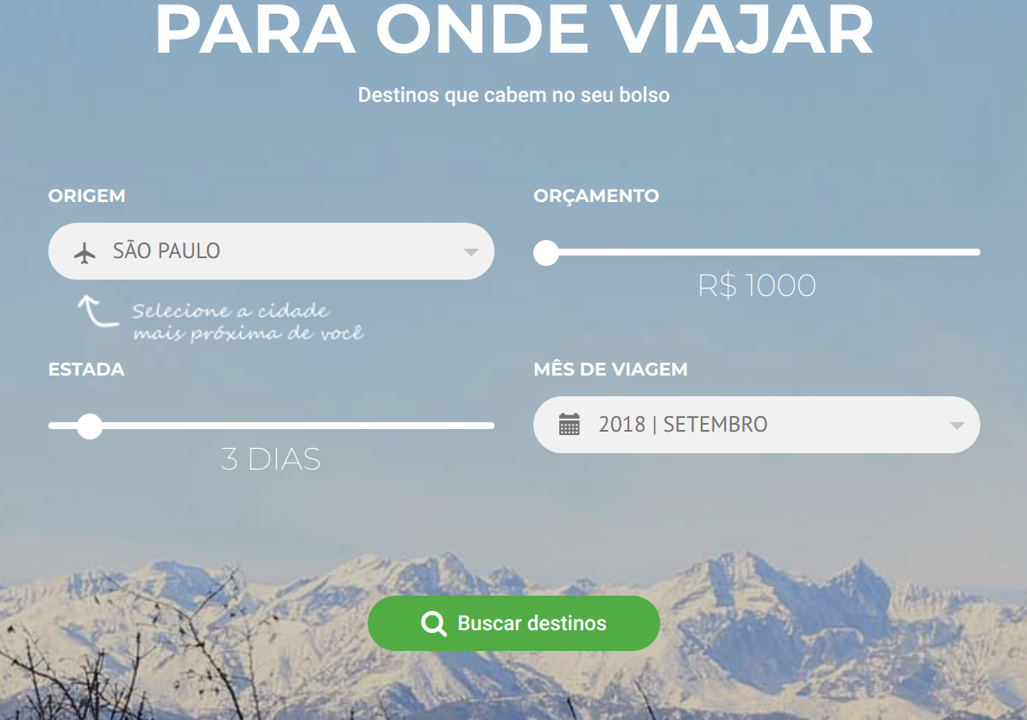
COMPETIDORES

Slide 8
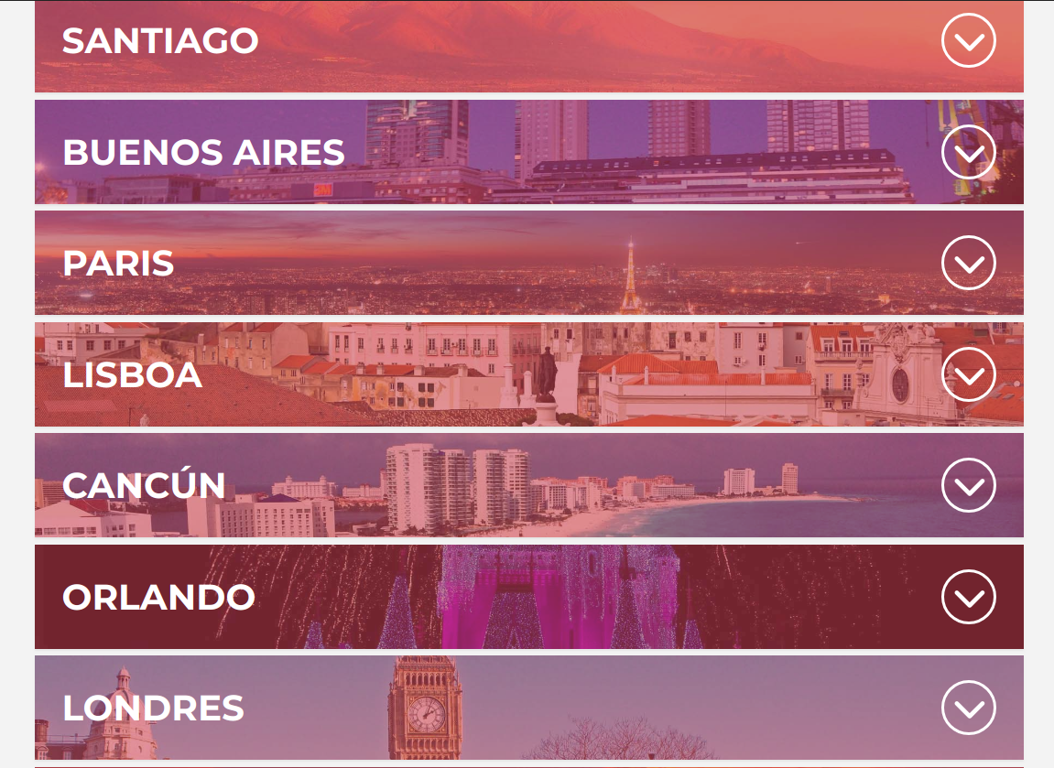
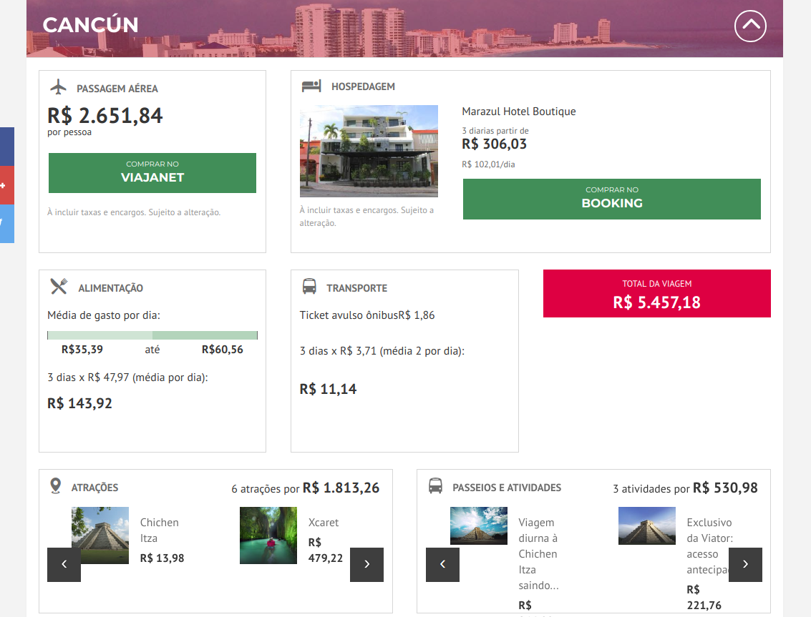
COMPETIDORES

Slide 9
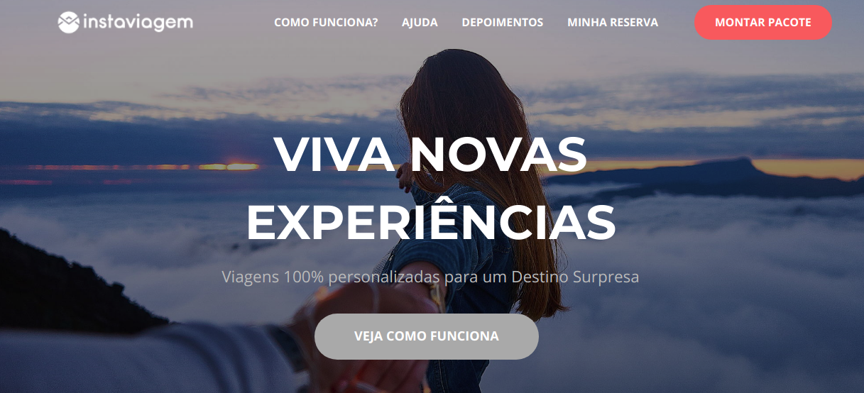
COMPETIDORES

Slide 10
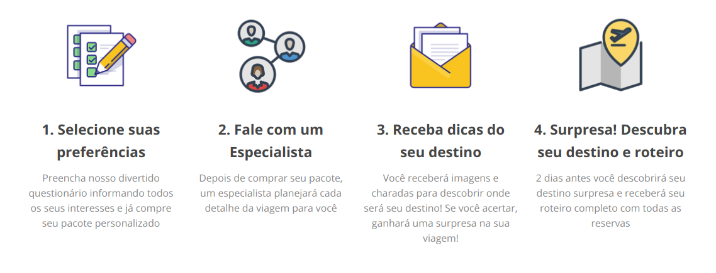
COMPETIDORES

Slide 11
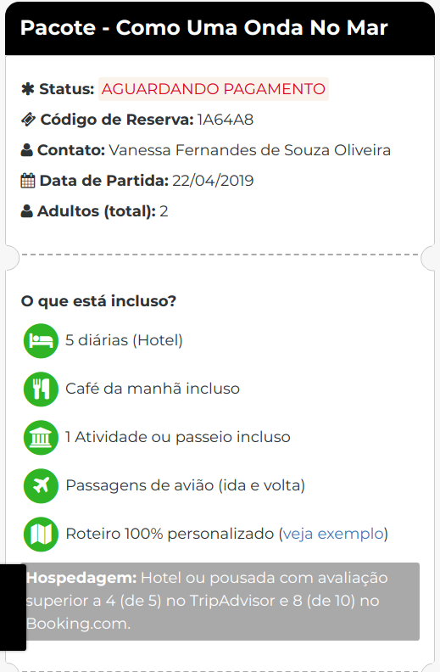
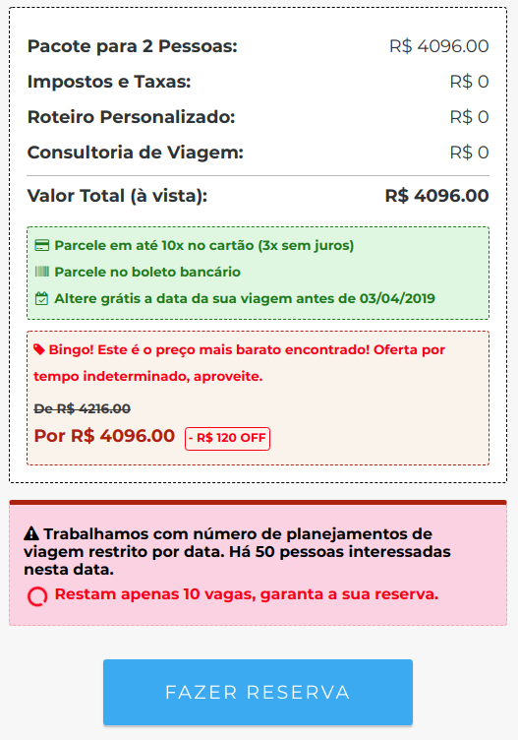
COMPETIDORES

Slide 12
MERCADO
Em 2016, o mercado de turismo foi responsável por 3,2% do PIB nacional;
De 2012 a 2016, o mercado de turismo online (vendas por agências web) cresceu 73%, onde 51% desse aumento deu-se a venda de pacotes de férias
Várias pessoas visitam o mesmo local diversas vezes por acreditarem ser o destino que cabe no seu bolso, sem saber de outros lugares que podem ser incrivelmente melhores gastando-se a mesma quantia.

Slide 13
USUÁRIOS
O site oferece aos usuários um serviço de busca de passagens aéreas e hotéis. O objetivo é fornecer uma lista das melhores opções oferecidas por companhias aéreas. Com isso o usuário pode filtrar por preços, escalas, tempo de viagens, melhores datas de viagem/preço.

Slide 14
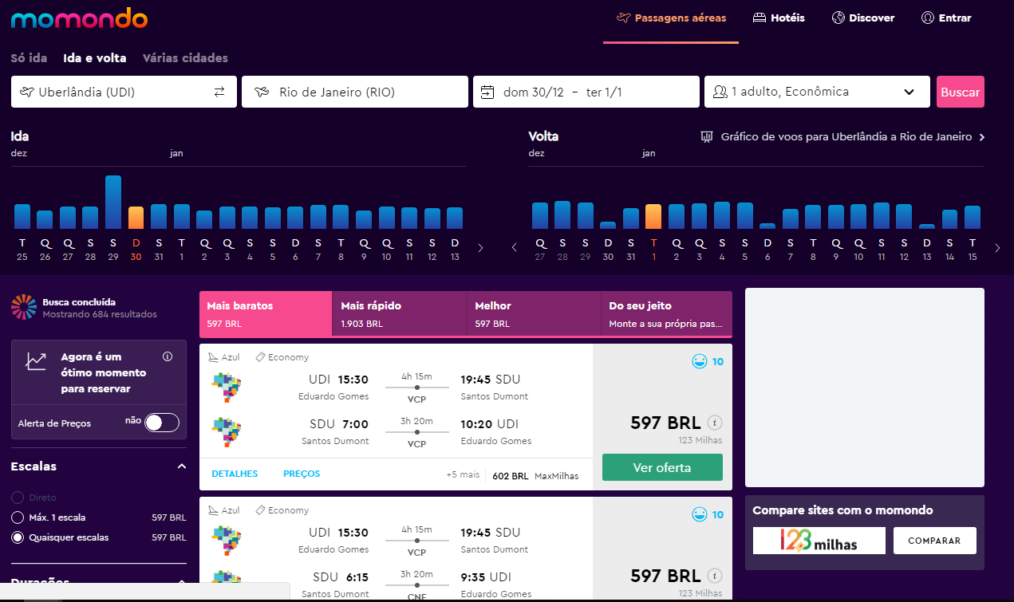

Slide 15
Usuários
Dicas:
Compras com 56 dias de antecedência -> 28% DESCONTO;
Viajar terça-feira -> 11% DESCONTO;
Viajar entre às 18:00 e a meia noite -> 5% DESCONTO

Slide 16
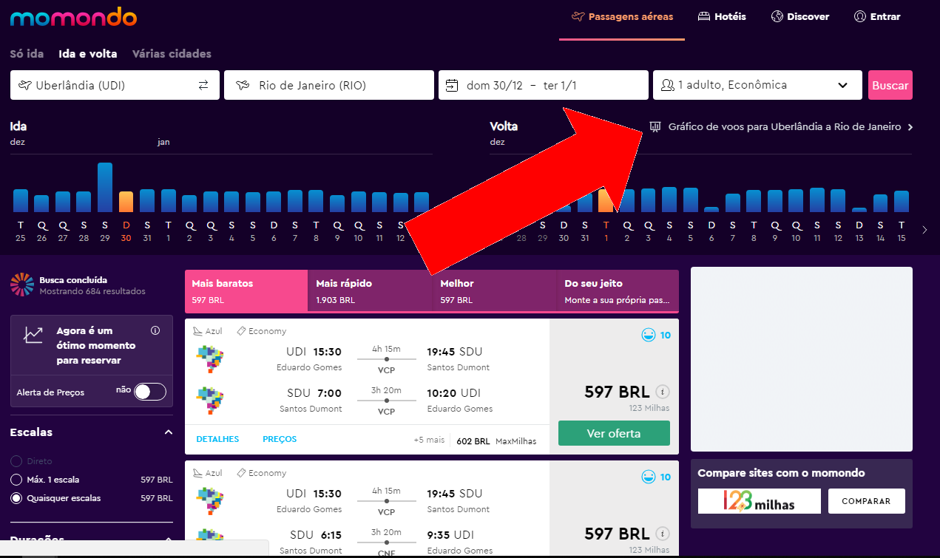

Slide 17
Usuários
O gráfico faz uma comparação de 6 itens relevantes aos usuários referente ao preço da passagem. Como o mês mais barato para se viajar para o destino pretendido.

Slide 18
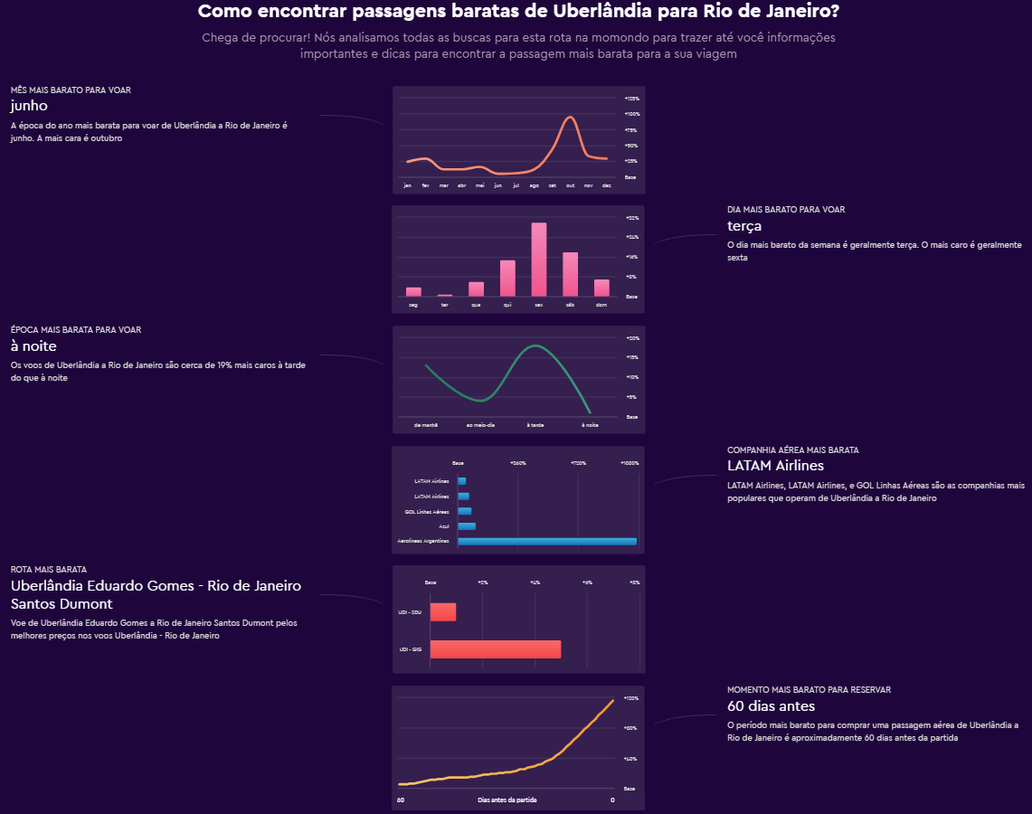

Slide 19
INVESTIDORES
Pacotes de viagens / Agências de turismo :
Empresas que trabalham com pacotes de viagens podem utilizar do serviço para fazer pacotes de acordo com o desejo de cada usuário;
Personalização de pacotes de acordo com um grupo de clientes.
Empresas de transporte:
Tanto empresas locais como regionais podem fornecer seus horários e tarifas.

Slide 20
INVESTIDORES
Empresas de turismo:
Em cada viagem fornecer serviços de turismo: passeios, entradas de parques(entre outros), guias, etc.
Empresas de hospedagem:
Fornecer os estabelecimentos e preços para cada cliente de acordo com o cronograma proposto.

Slide 21
INVESTIDORES
Bares e restaurante:
Podem fornecer cardápios e horários de funcionamento, fazerem reservas de mesas e até atender eventos caso cliente deseje.
Entretenimento:
Casas noturnas, parques, museus, lugares turísticos, Clubes, jogos de futebol, corridas, entre outros.

Slide 22
FONTES
https://www.panrotas.com.br/noticia-turismo/mercado/2017/12/faturamento-de-empresas-do-turismo-cresce-43-no-3t17_151678.html
https://www.ecommercebrasil.com.br/noticias/mercado-de-turismo-online-cresce-73-em-4-anos-e-movimenta-r30-bilhoes/
https://prefiroviajar.com.br/dicas-de-viagem/5-dicas-para-escolher-um-lugar-para-viajar
https://quantocustaviajar.com/para-onde-viajar
https://instaviagem.com/
https://www.momondo.com.br/

